Slide 1
Programmieren 1 Zusatz-Tutorium
01 - Erste Schritte mit Java

Slide 2
Was machen wir heute?
Ein erstes Programm: “Hello World!”
Variablen
Was sind Variablen?
Datentypen
Operatoren
Bedingungen
if-else
switch-case
ternärer Operator
Fehlerbehandlung
Fragen
Übungsaufgabe

Slide 3
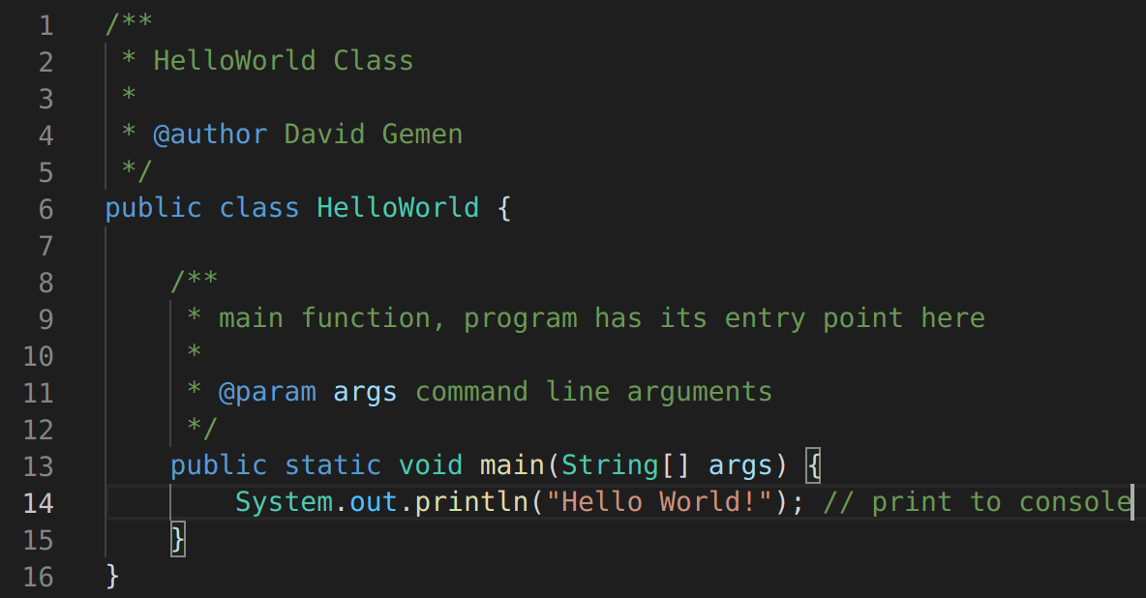
1. Ein erstes Programm: “Hello World!”

Slide 4
1. Ein erstes Programm: “Hello World!”
Kommentare
Klasse
Main-Funktion
Semikola
“Scopes”
Konsolenausgabe

Slide 5
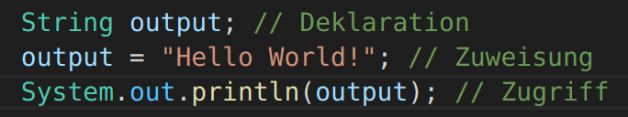
2.1. Was sind Variablen?
In (nahezu) allen Programmiersprachen kann man Daten in sog. Variablen speichern.
Variablen kann man, je nach ihrem Typ, bestimmte Werte zuweisen. Bei Java muss der Typ jeder Variable zum Zeitpunkt der Deklaration feststehen. In dieser Variable können dann nur Daten vom Typ der Variable gespeichert werden (Zuweisung).
Auf Variablen kann im Programm zu einem späteren Zeitpunkt zugegriffen werden:
Variablen kann auch direkt bei der Deklaration einen Wert zugewiesen werden:

Slide 6
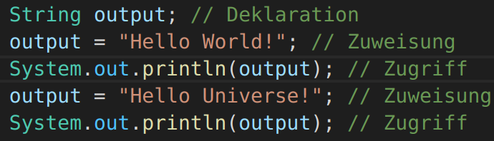
2.1. Was sind Variablen?
Variablen können auch überschrieben werden, indem man ihnen einfach einen neuen Wert zuweist.
Variablen sind nur innerhalb des Scopes ( => {}), in dem sie deklariert sind und erst nach der Deklaration sichtbar.

Slide 7
2.2. Datentypen
Primitive Datentypen:
Numerisch
Ganzzahlig: byte (8 Bit), short (16 Bit), int (32 Bit), long (64 Bit)
Fließkommazahlen: float (32 Bit), double (64 Bit)
Einzelne Zeichen: char
Bool’scher Wert (wahr / falsch): boolean
Referenzdatentypen:
Zeichenketten: String
Listen: Array
null
....

Slide 8
2.3. Operatoren
Arithmetische Operatoren:
+, -, *, /, % (Modulus), ++, ...
Vergleichsoperatoren:
==, !=, >, <, >=, <=
Bool’sche Operatoren
!, &&, ||, ^
Bitweise Operatoren
~, |, &, …
Zuweisungsoperatoren
=, +=, -=, *=, /=, ...
Konkatenation (String [ => String me = “David” + “ “ + “Gemen” // “David Gemen”], ...)
+

Slide 9
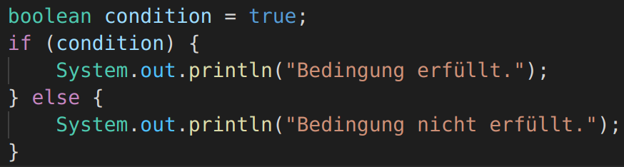
3.1. if-else
Es können Programmschnipsel bedingt ausgeführt werden. Die Bedingungen müssen immer den bool’schen Datentypen haben.
Der “if-Block” wird ausgeführt, wenn die Bedingung den Wert “true” hat. Der optionale “else-Block” wird ausgeführt, wenn die Bedingung nicht erfüllt ist.

Slide 10
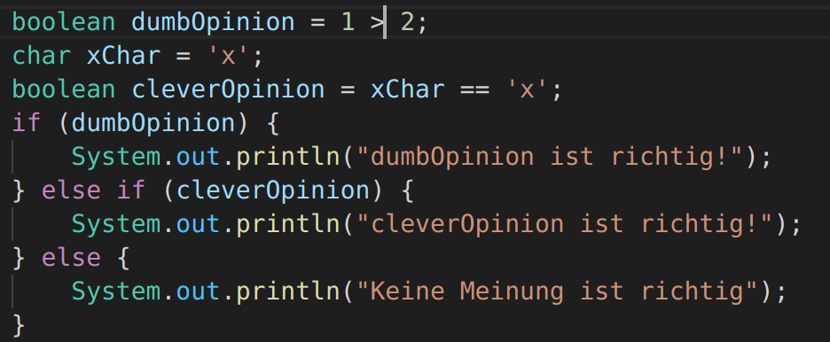
3.1. if-else
Man kann in if-else-Anweisungen auch mehr als zwei mögliche Programmpfade haben, indem man einen oder mehrere “else-if” Blöcke mit der entsprechenden Bedingung formuliert.

Slide 11
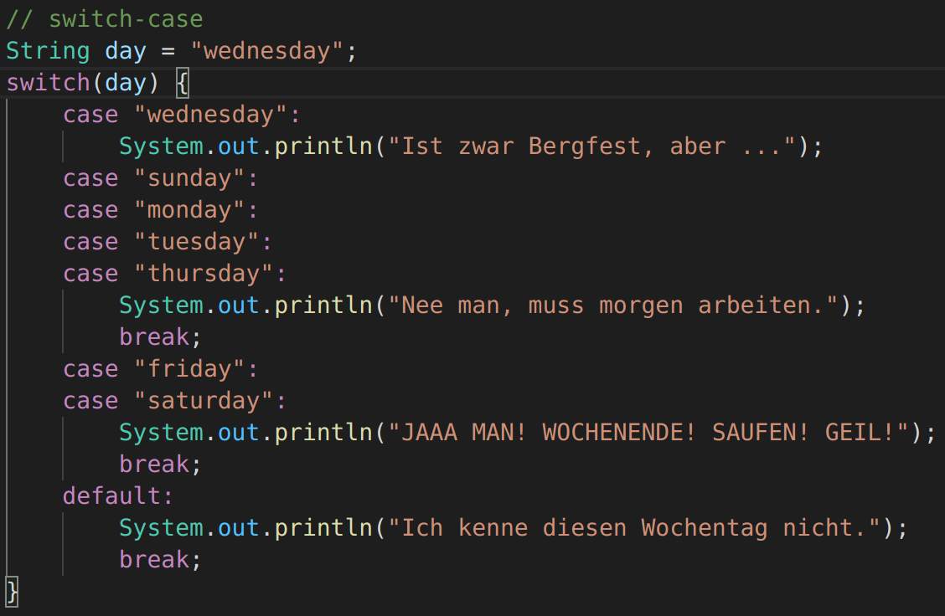
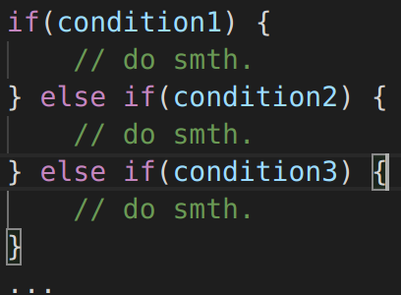
3.2. switch-case
Die switch-case-Anweisung ist (bis auf wenige Kleinigkeiten) nichts anderes, als eine intuitivere Schreibweise für...

Slide 12
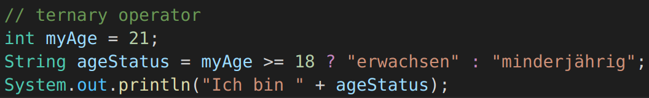
3.3 ternärer Operator
Nur damit du es mal gesehen hast: Der Ternäre Operator lässt euch ein Bedingtes Statement in einer Zeile verfassen.
Vor dem Fragezeichen steht die Bedingung, zwischen Fragezeichen und Doppelpunkt das gewünschte Statement im “true”-Fall und nach dem Doppelpunkt das gewünschte Statement im “false”-Fall.

Slide 13

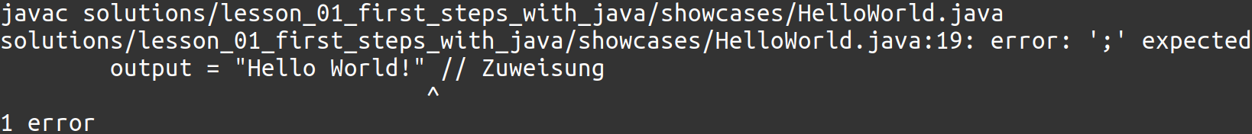
4. Fehlerbehandlung
Solltest du beim Programmieren einen Fehler gemacht haben, sodass das Programm nicht nur falsch, sondern gar nicht läuft, dann ist der Fehler meisten schnell gefunden (anders wenn das Programm falsch läuft, dann müsst ihr selber auf die Suche gehen).
Auf Fehler, die bewirken, dass das Programm nicht kompiliert werden kann, weist euch der Compiler hin.

Slide 14
5. Fragen
Fragen

Slide 15
6. Übungsaufgaben
Jetzt bist du dran!
Schreibe ein Programm mit folgenden Eigenschaften:
Folgende Daten sollen in sprechend benannten Variablen mit geeigneten Typen gespeichert werden:
Dein Name
Dein Alter
Ob du nächste Woche wieder beim Tutorium sein wirst
Darauf soll folgende Ausgabe auf der Kommandozeile gemacht werden:
“Ich heiße <Name>, bin <’minderjährig’/’volljährig’/’im Ruhestand’> und komme nächste Woche [‘nicht’] wieder zum Tutorium.”
Das Programm soll auf Basis der Variablenwerte selber entscheiden können, welcher Name, welcher Altersstatus ausgegeben wird. Auch ob das ‘nicht’ ausgegeben wird oder nicht soll das Programm an der dafür vorgesehenen Variable festmachen.

